Slide 1
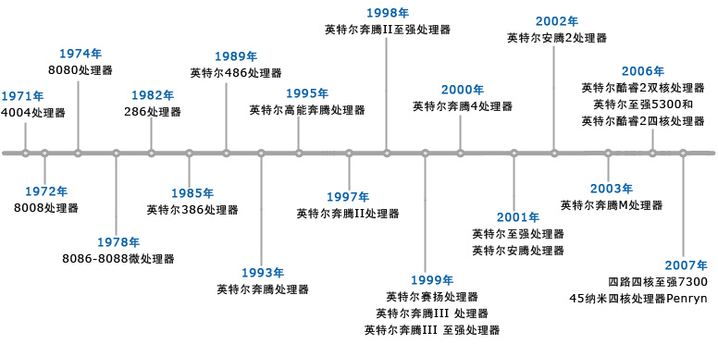
8086/8088汇编语言初步
熊迎军
xyj@njau.edu.cn
13776655525

Slide 2
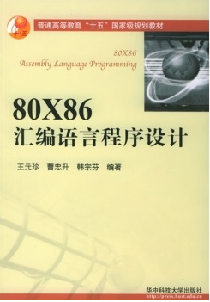
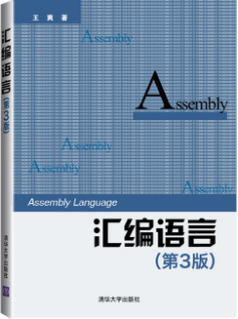
参考教材
王元珍等编著
王爽著（第3版）

Slide 3
教学内容
第1章 预备知识
第2章 寻址方式
第3章 指令系统
第4章 汇编语言程序格式
第5章 基本汇编语言程序设计

Slide 4
教学要求
课堂上注意听讲、重要的是理解
部分补充例题等内容需要笔记
课堂外一定要看书复习或预习、完成作业
充分利用上机时间、多编程练习

Slide 5

第1章
预备知识

Slide 6
主要内容：
计算机系统概述
数据存储方式
数据表示
8086寄存器组
存储器编址
什么是汇编语言
汇编语言程序举例

Slide 7
§1.1 计算机系统概述
硬件（Hardware）
  中央处理单元CPU
    控制器、运算器、寄存器
  存储器
    主存储器：RAM和ROM
    辅助存储器：磁盘、光盘、U盘
  外部设备
    输入设备和输出设备
软件（Software）
  系统软件
  应用软件

Slide 8
系统总线
CPU
主存储器
运算器
I/O
接
口
辅助存储器
控制器
输入设备
寄存器
输出设备

Slide 9
程序员能看到的硬件
中央处理单元 CPU（Intel 80x86）
  对汇编语言程序员，最关心其中的寄存器
存储器（主存储器）
  呈现给汇编语言程序员的，是存储器地址
外部设备（接口电路）
  汇编语言程序员看到的是端口（I/O地址）

Slide 10
寄存器（Register）
寄存器是CPU内部的高速存储单元
它们为处理器提供各种操作所需要的数据或地址等信息
汇编语言程序采用它们各自的符号名
  16位Intel 8086/80286 CPU中有
    AX BX CX DX
    SI DI BP SP
  32位80386/80486/Pentium系列 CPU中有
    EAX EBX ECX EDX
    ESI EDI EBP ESP

Slide 11
存储器地址（Address）
存储器是由大量存储单元组成，需要用编号区别每个单元：编号＝地址
存储器地址是存储器中存储单元的编号
每个存储单元存放一个字节量的数据
  一个字节B（Byte）＝8个二进制位b（bit）
采用十六进制数来表达地址
  Intel 8086具有1兆字节（1MB）存储器容量
  存储器地址表示为：00000H ～ FFFFFH
  其中大写H（或小写h）表示是十六进制数

Slide 12
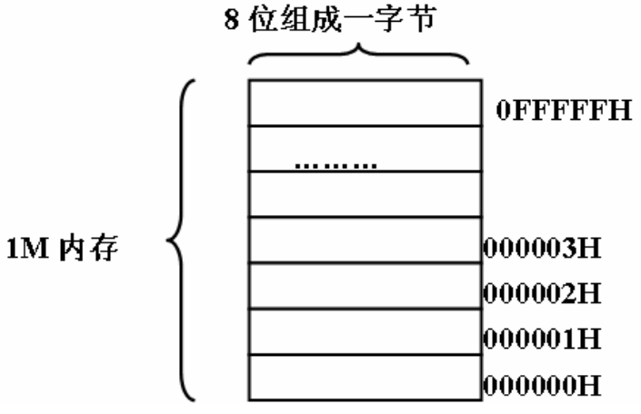

Slide 13
端口（Port）
I/O接口电路由接口寄存器组成，需要用编号区别各个寄存器：编号＝地址
I/O地址是接口电路中寄存器的编号
端口是I/O地址的通俗说法
系统通过这些端口与外设进行通信
采用十六进制数来表达端口
  Intel 8086支持64K个8位端口
  I/O地址可以表示为：0000H ～ FFFFH

Slide 14
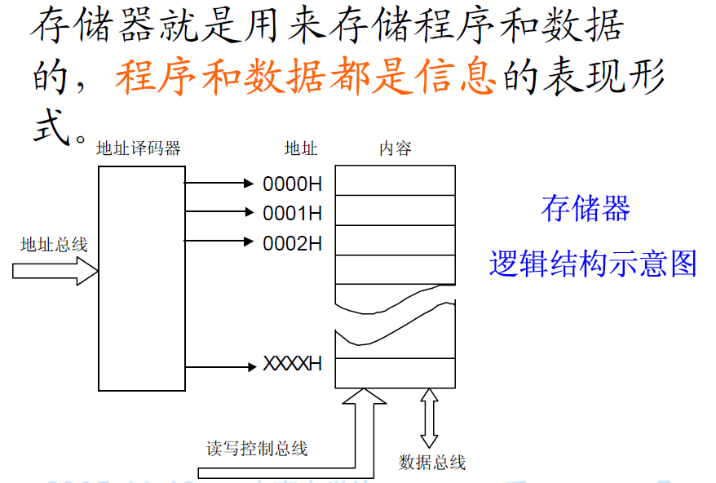
§1.2 数据存储方式

Slide 15
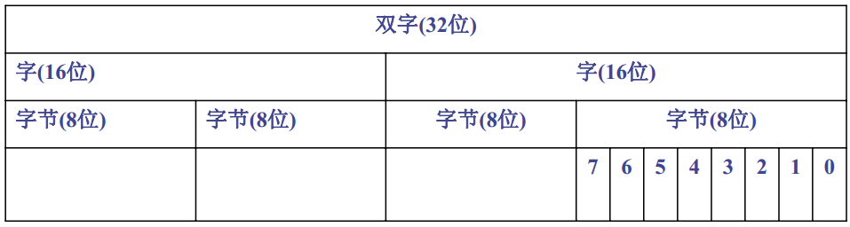
字：由2个字节组成，字地址由两字节中地址较小的一个即低字节的地址决定。存放的方式是低8位存放低字节，高8位存放高字节。
双字：双字的地址也由四个字节中的最低地址确定

Slide 16
问题：一个字数据该怎样存入计算机主存呢? 双字数据呢？
高-高 低-低
字：要占有连续的两个字节. 16位中，低8位存放在低地址字节，高8位存放在相邻的高地址字节中。
双字：32位中，低16位存放在低地址字，高16位存放在相邻的高地址字地址中。

Slide 17
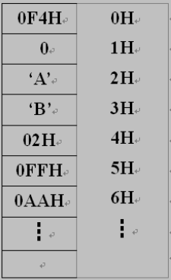
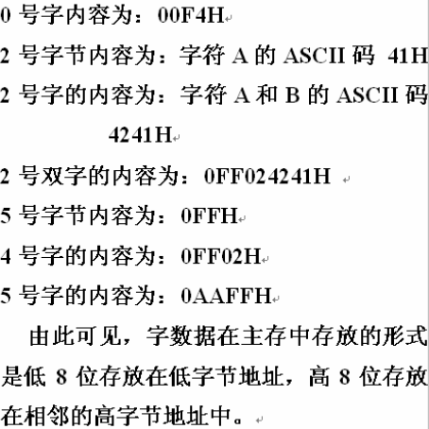

Slide 18
§1.3 数据表示
数据在计算机中的表示形式
进制与编码

Slide 19
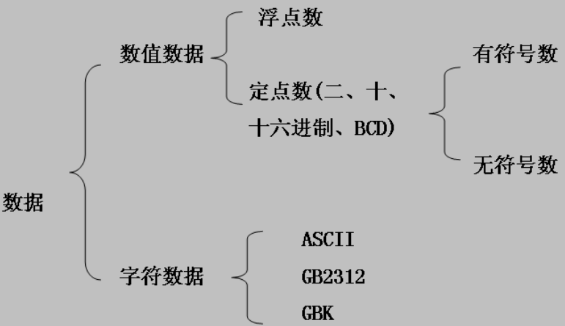
1.3.1 数据在计算机中的表示形式

Slide 20
真值与机器数
真值：现实中真实的数值
机器数：计算机中用0和1数码组合表达的数值
无符号数：只表达0和正整数的定点整数
有符号数：表达负整数、0和正整数的定点整数
  符号位需要占用一个位
  常用机器数的最高位
  0表示正数、1表示负数
定点数：固定小数点的位置表达数值的机器数
  定点整数：将小数点固定在机器数的最右侧表达的整数
  定点小数：将小数点固定在机器数的最左侧表达的小数
浮点数：小数点浮动表达的实数

Slide 21
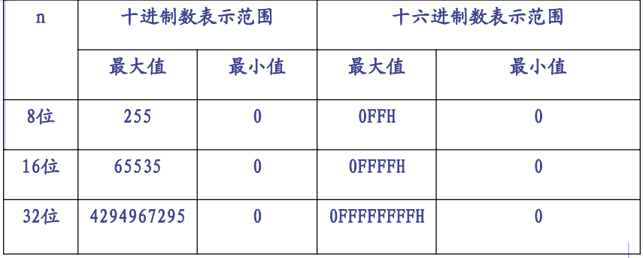
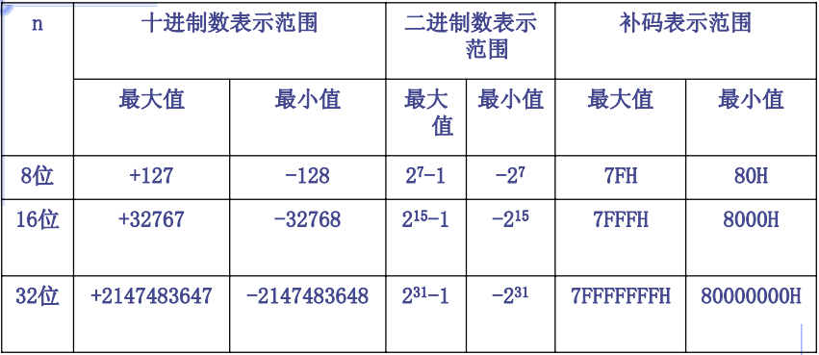
无符号数表示范围
有符号数表示范围

Slide 22
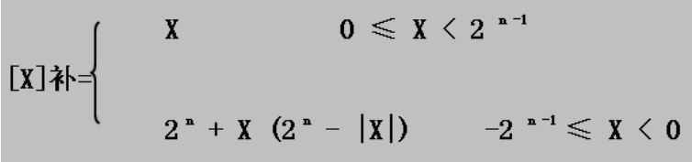
（1）数值数据的表示形式
对于有符号数，一律采用二进制补码形式
此处不是乘号，仅表示“或者”

Slide 23
补码
补码表示的几个特点：
1.所有正数的补码表示最左(高)位为0，其二进制补码表示为本身；
2.所有负数的补码表示最左(高)位为1，其补码表示为：(原码)除符号位保持不变外，其它位取反加1。
例如：设n=8，
[50]补 = [00110010B]补 = 00110010B
[-50]补 = [-00110010B]补 =11001110B

Slide 24
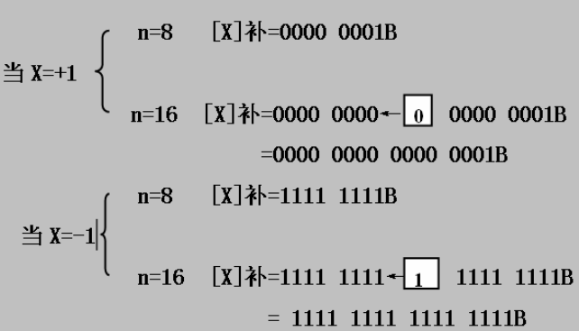
3.一个二进制补码的最高位向左延伸S位，所得到的仍 是此数的补码表示。

Slide 25
（2）字符数据的表示形式
键盘输入的字母和数字、显示器显示的文字等都是字符信息。
西文：常用的将字符与2进制数对应起来的编码方法是美国信息标准交换代码ASCII码。
汉字： GB2312编码（1980）、GBK编码（1990）
区位码表：分94区*94位，包括一级汉字（最常用汉字
，按拼音排序）和二级汉字（稍常用汉字，按部首排
序），均为简体汉字，共约6700个。

Slide 26
ASCII码（美国标准信息交换码）
标准ASCII码用7位二进制编码，有128个
不可显示的控制字符
前32个和最后一个编码
回车CR：0DH 换行LF：0AH 响铃BEL：07H
可显示和打印的字符：20H后的94个编码
  数码0～9：30H～39H
  大写字母A～Z：41H～5AH
  小写字母a～z：61H～7AH
  空格：20H
扩展ASCII码：最高D7位为1，表达制表符

Slide 27
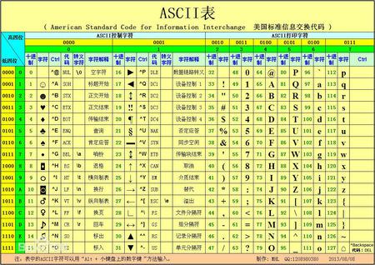

Slide 28
1.3.2 进制与编码
二进制
十六进制
进制转换
BCD码

Slide 29
二进制
便于计算机存储及物理实现
特点：逢二进一，由0和1两个数码组成，基数为2，各个位权以2^{k}表示
二进制数：
a_{n}a_{n-1}…a₁a₀.b₁b₂…b_{m}＝
a_{n}×2^{n}＋a_{n-1}×2^{n-1}＋…＋a₁×2¹＋a₀×2⁰
＋b₁×2⁻¹＋b₂×2⁻²＋…＋b_{m}×2^{-m}
其中a_{i}，b_{j}非0即1

Slide 30
十六进制
用于表达二进制数，相互转换简单
基数16，逢16进位，位权为16^{k}，16个数码：
0，1，2，3，4，5，6，7，8，9
A，B，C，D，E，F
十六进制数：
a_{n}a_{n-1}…a₁a₀.b₁b₂…b_{m}＝
a_{n}×16^{n}＋a_{n-1}×16^{n-1}＋…＋a₁×16¹＋ a₀×16⁰
＋b₁×16⁻¹＋b₂×16⁻²＋…＋b_{m}×16^{-m}
其中a_{i}，b_{j}是0～F中的一个数码

Slide 31
十进制整数转换为二或十六进制数
整数部分转换：用除法
  十进制数整数部分不断除以基数2或16，并记下余数，直到商为0为止
  由最后一个余数起逆向取各个余数，则为转换成的二进制和十六进制数
126＝01111110B
126＝7EH

Slide 32
十进制小数转换为二或十六进制数
小数部分转换：用乘法
  分别乘以各自的基数，记录整数部分，直到小数部分为0为止
0.8125＝0.1101B
0.8125＝0.DH
小数转换会发生总是无法乘到为0的情况
  可选取一定位数（精度）
  将产生无法避免的转换误差

Slide 33
二或十六进制数转换为十进制数
方法：按权展开
二进制数转换为十进制数
0011.1010B
＝1×2¹＋1×2⁰＋1×2⁻¹＋0×2⁻²＋1×2⁻³
＝3.625
十六进制数转换为十进制数
1.2H
＝1×16⁰＋2×16^{－1}
＝1.125
二进制数用后缀字母B
十六进制数用后缀字母H

Slide 34
BCD码（Binary Coded Decimal）
二进制编码的十进制数
  一个十进制数位0～9用4位二进制编码来表示
  常用8421 码：低10个4位二进制编码表示
  压缩BCD码：一个字节表达两位BCD码
  0001 0000 =10 ,1000 1001 =89
  非压缩BCD码：一个字节表达一位BCD码（低4位表达数值，高4位常设置为0）
  0000 0000 = 0 ,0000 0001 = 1 ,0000 0010 = 2
BCD码很直观
  BCD码：0100 1001 0111 1000.0001 0100 1001
  十进制真值：4978.149

Slide 35
§1.4 存储器编址
存储器的编址
实地址模式下的存储器地址变换

Slide 36
1.4.1 存储器的编址
8086 CPU有20条地址线
  最大可寻址空间为2²⁰＝1MB
  物理地址范围从00000H～FFFFFH
8086 将1MB空间分成许多逻辑段（Segment）
这样，一个存储单元除具有一个唯一的物理地址外，还具有多个逻辑地址。
物理地址：内存单元在整个内存空间中的惟一的20位地址00000H～FFFFFH
逻辑地址：段基地址 : 段内偏移地址

Slide 37
段地址说明逻辑段在主存中的起始位置
8086规定段地址必须是模16地址：xxxx0H
省略低4位0000B，段地址就可以用16位数据表示，就能用16位段寄存器表达段地址
偏移地址说明主存单元距离段起始位置的偏移量
每段不超过64KB，偏移地址也可用16位数据表示

Slide 38
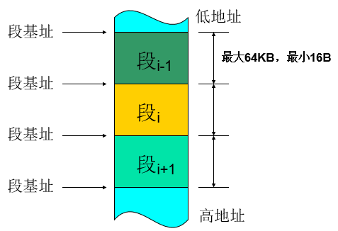
8086对逻辑段要求：
  段地址低4位均为0
  每段最大不超过64KB
8086对逻辑段并不要求：
  必须是64KB
  各段之间完全分开（即可以重叠）

Slide 39
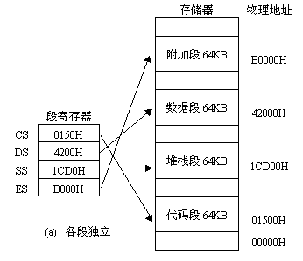

Slide 40
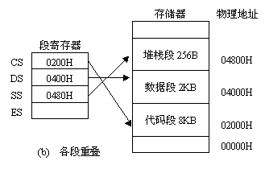

Slide 41
1MB空间最多能分成多少个段？
  每隔16个存储单元就可以开始一个段
  所以1MB最多可以有：
2²⁰÷16＝2¹⁶＝64K 个段
1MB空间最少能分成多少个段？
  每隔64K个存储单元开始一个段
  所以1MB最少可以有：
2²⁰÷2¹⁶＝16 个段

Slide 42
1.4.2 地址变换
段首地址
19
4
0
× × × • • •
× × ×
0 0 0 0
物理地址
+
× × × • • •
× × ×
偏移地址
物理地址=段基地址×16+偏移地址

Slide 43
逻辑地址 1460:100、1380:F00
物理地址 14700H 14700H
段地址左移4位
14600H
13800H
加上偏移地址
＋ 100H
＋ F00H
得到物理地址
14700H
14700H

Slide 44
例：已知 CS=1055H,DS=250AH,ES=2EF0H,SS=8FF0H
,画出各段在内存中的分布。
10550H
CS=1055H
  段首地址=10550H
DS=250AH
  段首地址=250A0H
ES=2EF0H
SS=8FF0H
代码段
250A0H
2EF00H
数据段
附加段
8FF00H
堆栈段

Slide 45
例：设某操作数存放在数据段，DS=250AH，数据所在单元的偏移地址=0204H。则该操作数所在单元的物理地址为：
  250AH ×16+0204H = 252A4H

Slide 46
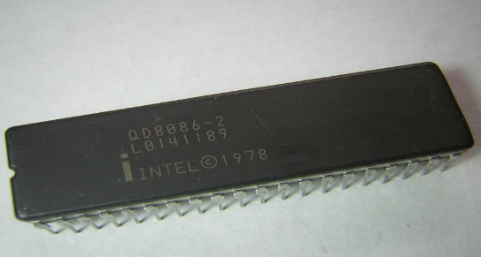
§1.5 8086寄存器组
8086微处理器
8086寄存器组

Slide 47
1.5.1 8086微处理器
微处理器是微机的硬件核心，主要包含指令执行的运算和控制部件，还有多种寄存器
对程序员来说，微处理器抽象为以名称存取的寄存器
8086可访问主存空间为1MB，20条地址线，16条数据线。
内部结构有两个功能模块，完成一条指令的取指和执行功能
总线接口单元BIU：负责读取指令和操作数
执行单元EU ：负责指令译码和执行

Slide 48
8086的内部结构
地址加法器
∑
20位
AH AL
通用寄存器
BH BL
CH CL
16位
CS
DH DL
DS
SP
SS
输入/输出控制电路
BP
ES
SI
IP
外部总线
DI
内部暂存器
16位
执行部分控制电路
ALU
1 2 3 4 5 6
8位
指令队列缓冲器
标志寄存器
总线接口部件 （BIU)
执行
执行部件 （EU)

Slide 49
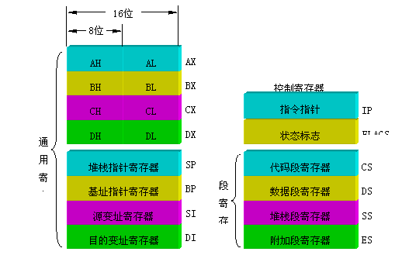
1.5.2 8086寄存器组
8088/8086内部有14个16位的寄存器。按其功能可分为三大类：通用寄存器（8个），段寄存器（4个）和控制寄存器（2个）

Slide 50
通用寄存器
8086的16位通用寄存器是：
  AX BX CX DX
  SI DI BP SP
其中前4个数据寄存器都还可以分成高8位和低8位两个独立的寄存器
8086的8位通用寄存器是：
    AH BH CH DH
    AL BL CL DL
对其中某8位的操作，并不影响另外对应8位的数据

Slide 51
数据寄存器
数据寄存器用来存放计算的结果和操作数，也可以存放地址
每个寄存器又有它们各自的专用目的
  AX－－累加器，使用频度最高，用于算术、逻辑运算以及与外设传送信息等；
  BX－－基址寄存器，常用做存放存储器地址；
  CX－－计数器，作为循环和串操作等指令中的隐含计数器；
  DX－－数据寄存器，常用来存放双字长数据的高16位，或存放外设端口地址。

Slide 52
变址和指针寄存器
变址寄存器常用于存储器寻址时提供地址
  SI是源变址寄存器
  DI是目的变址寄存器
指针寄存器用于寻址内存堆栈内的数据
  SP为堆栈指针寄存器，指示栈顶的偏移地址，不能再用于其他目的，具有专用目的
  BP为基址指针寄存器，表示数据在堆栈段中的基地址
SI和DI在串操作指令有特殊用法
SP和BP寄存器与SS段寄存器联合使用确定堆栈段中的存储单元地址

Slide 53
段寄存器
8086有4个16位段寄存器，每个段寄存器确定一个逻辑段的起始地址，每种逻辑段均有各自的用途
CS（Code Segment）
  指明代码段的起始地址
SS（Stack Segment）
  指明堆栈段的起始地址
DS（Data Segment）
  指明数据段的起始地址
ES（Extra Segment）
  指明附加段的起始地址

Slide 54
（1）代码段
代码段用来存放程序的指令序列
代码段寄存器CS存放代码段的段地址
指令指针寄存器IP指示下条指令的偏移地址
处理器利用CS:IP取得下一条要执行的指令

Slide 55
（2）堆栈段
堆栈段确定堆栈所在的主存区域
堆栈段寄存器SS存放堆栈段的段地址
堆栈指针寄存器SP指示堆栈栈顶的偏移地址
处理器利用SS:SP操作堆栈顶的数据

Slide 56
（3）数据段
数据段存放运行程序所用的数据
数据段寄存器DS存放数据段的段地址
各种主存寻址方式（有效地址EA）得到存储器中操作数的偏移地址
处理器利用DS:EA存取数据段中的数据

Slide 57
（4）附加段
附加段是附加的数据段，也用于数据的保存：
附加段寄存器ES存放附加段的段地址
各种主存寻址方式（有效地址EA）得到存储器中操作数的偏移地址
处理器利用ES:EA存取附加段中的数据
串操作指令将附加段作为其目的操作数的存放区域

Slide 58
如何分配各个逻辑段
程序的指令序列必须安排在代码段
程序使用的堆栈一定在堆栈段
程序中的数据默认是安排在数据段，也经常安排在附加段，尤其是串操作的目的区必须是附加段
数据的存放比较灵活，实际上可以存放在任何一种逻辑段中

Slide 59
段超越前缀指令
没有指明时，一般的数据访问在DS段；使用BP访问主存，则在SS段
默认的情况允许改变，需要使用段超越前缀指令；8086指令系统中有4个：
  CS: ；代码段超越，使用代码段的数据
  SS: ；堆栈段超越，使用堆栈段的数据
  DS: ；数据段超越，使用数据段的数据
  ES: ；附加段超越，使用附加段的数据

Slide 60
没有段超越的指令实例：
MOV AX,[2000H] ；AX←DS:[2000H]
  ；从默认的DS数据段取出数据
采用段超越前缀的指令实例：
MOV AX,ES:[2000H] ；AX←ES:[2000H]
  ；从指定的ES附加段取出数据

Slide 61
段寄存器的使用规定
访问存储器的方式 | 默认 | 可超越 | 偏移地址
取指令 | CS | 无 | IP
堆栈操作 | SS | 无 | SP
一般数据访问 | DS | CS ES SS | 有效地址EA
BP基址的寻址方式 | SS | CS ES DS | 有效地址EA
串操作的源操作数 | DS | CS ES SS | SI
串操作的目的操作数 | ES | 无 | DI

Slide 62
指令指针IP
指令指针寄存器IP，指示代码段中指令的偏移地址
它与代码段寄存器CS联用，确定下一条指令的物理地址
计算机通过CS : IP寄存器来控制指令序列的执行流程
IP寄存器是一个专用寄存器

Slide 63
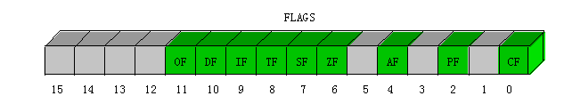

标志寄存器
CF 进位标志（Carry Flag）：有进/借位（字节运算时时第7位，字运算为第15位）为1，无进借位为0。另循环指令也使CF=1。
AF 辅助进位标志（Auxiliary Carry Flag）：低4位向高位有进/借位（即第3位向第4位进位）为1，否则AF=0。
PF 奇偶标志（Parity Flag）：运算结果若低8位（对于16位数也是检查低8位）所含1的个数为偶数，则PF=1，否则PF=0。
ZF 全零标志（Zero Flag）：当运算结果使有效位数的各位全为零时ZF=1，否则ZF=0。
SF 符号标志（Sign Flag）：当运算结果为负时SF=1，否则SF=0。SF的值就是有符号数的最高位(符号位)。
OF 溢出标志（Overflow Flag）：当运算结果超出了机器所能表示的范围时，则OF=1，表示溢出，否则OF=0。
状态标志

Slide 64
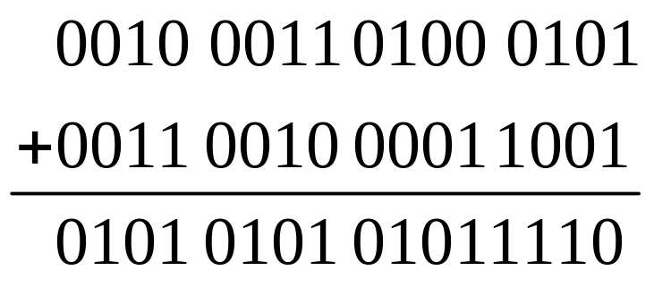
DF 方向标志（Direction Flag）：如果DF为0，则串操作过程中地址会不断增值，反之，如果为1，则会不断减值。
IF 中断允许标志（Interrupt Enable Flag）：如果为0，则CPU不能响应可屏蔽中断请求，反之，可接受可屏蔽中断请求。
TF 单步标志（Trap Flag）：如果为1，则CPU按跟踪方式执行命令。
控制标志
SF=0，ZF=0，PF=0，AF=0，OF=0, CF=0

Slide 65
例：
1. CF标志位
3AH + 7CH＝B6H，没有进位：CF = 0
AAH + 7CH＝（1）26H，有进位：CF = 1
2. ZF标志位
3AH + 7CH＝B6H，结果不是零：ZF = 0
84H + 7CH＝（1）00H，结果是零：ZF = 1
3. SF标志位
3AH + 7CH＝B6H，最高位D₇＝1：SF = 1
84H + 7CH＝（1）00H，最高位D₇＝0：SF = 0

Slide 66
4.PF奇偶标志位
3AH + 7CH＝B6H＝10110110B
结果中有5个1，是奇数：PF = 0
5.OF溢出标志位
3AH + 7CH＝B6H，产生溢出：OF = 1
AAH + 7CH＝（1）26H，没有溢出：OF = 0
6.AF辅助进位标志位
3AH + 7CH＝B6H，D₃有进位：AF = 1

Slide 67
“溢出”和“进位”有所不同
溢出标志OF和进位标志CF是两个意义不同的标志
进位标志表示无符号数运算结果是否超出范围，超出范围后加上进位或借位运算结果仍然正确；
溢出标志表示有符号数运算结果是否超出范围，超出范围后运算结果不正确。

Slide 68
“溢出”和“进位”的对比
例：3AH + 7CH＝B6H
无符号数运算： 58＋124＝182 范围内，无进位
有符号数运算： 58＋124＝182 范围外，有溢出
例：AAH + 7CH＝（1）26H
无符号数运算： 170＋124＝294 范围外，有进位
有符号数运算： －86＋124＝28 范围内，无溢出

Slide 69
溢出和进位的运用
处理器对两个操作数进行运算时，按照无符号数求得结果，并相应设置进位标志CF；同时，根据是否超出有符号数的范围设置溢出标志OF
应该利用哪个标志，则由程序员来决定。也就是说，如果将参加运算的操作数认为是无符号数，就应该关心进位；认为是有符号数，则要注意是否溢出

Slide 70
“溢出”的判断
判断运算结果是否溢出的简单规则：
只有当两个相同符号数相加（减法运算转换为加法运算），而运算结果的符号与原数据符号相反时，产生溢出；因为，此时的运算结果显然不正确
其他情况下（例如，两个不同符号数相加），则不会产生溢出

Slide 71
例：设n=8 X1=-0101 0111B(-87),
X2=-0011 0101B(-53)，求[X1+X2]补
解：[X1+X2]补 = [X1]补+[X2]补
= 1010 1001B+1100 1011B
= 1 0111 0100B(116) > 0
相加后，原本8位的二进制数变成了9位。由于一个字节只能
是8位，多出的1位就被丢掉了，丢失了符号位使得结果成为
一正数，这种情况称为溢出

Slide 72
例：设n=8，X1=-0100 0010B(-66)，
X2=0110 1101B(109)，求[X1]补-[X2]补。
[X1]补-[X2]补 = [X1]补+[-X2]补
= 1011 1110B + 1001 0011B
= 1 0101 0001B (81)>0
在用补码作减运算时，负数减正数，一定为负数（结果），而结果为正说明产生了溢出

Slide 73
§1.6 什么是汇编语言
计算机的程序设计语言
什么是汇编语言
汇编语言和高级语言的比较
汇编语言的特点
汇编语言的应用场合

Slide 74
1.6.1 计算机的程序设计语言
机器语言（Machine Language）
  B8 64 00 05 00 01
汇编语言（Assembly Language）
  mov ax,100
  ;取得一个数据100（MOV是传送指令）
  add ax,256
  ;实现100+256（ADD是加法指令）
高级语言（High-level Language）
  100＋256

Slide 75
1.6.2 什么是汇编语言
以助记符形式表示计算机指令
  助记符（mnemonic）是便于人们记忆、并能描述指令功能和指令操作数的符号
  助记符是表明指令功能的英语单词或其缩写
汇编格式指令以及使用它们编写程序的规则就形成汇编语言（Assembly Language）
汇编语言程序：用汇编语言书写的程序
汇编程序：将汇编语言程序“汇编”成机器代码目标模块的程序

Slide 76
1.6.3 汇编语言的特点
汇编语言的优点：
  直接控制计算机硬件部件
  编写“时间”和“空间”两方面最有效程序
汇编语言的缺点：
  与处理器密切有关
  需要熟悉计算机硬件系统、考虑许多细节
  编写繁琐，调试、维护、交流和移植困难

Slide 77
1.6.4 汇编语言和高级语言的比较
汇编语言与处理器密切相关
  汇编语言程序的通用性、可移植性较差
高级语言与具体计算机无关
  高级语言程序是标准化语言，可在多种计算机上编译
  后执行

Slide 78
汇编语言功能有限、涉及硬件细节
  程序编写比较繁琐，调试比较困难
高级语言提供了强大的功能，不必关心琐碎问题
  类似自然语言的语法，易于掌握和应用

Slide 79
汇编语言本质上就是机器语言
  可以直接、有效地控制计算机硬件
  易于产生速度快、容量小的高效率目标程序
高级语言不针对具体计算机系统
  不易直接控制计算机的各种操作
  目标程序比较庞大、运行速度较慢

Slide 80

1.6.5 汇编语言混合编程
汇编语言的优点使得它在程序设计中占有重要的位置，不可被取代
汇编语言的缺点使得人们主要采用高级语言进行程序开发工作
有时需要采用高级语言和汇编语言混合编程，互相取长补短，更好地解决实际问题

Slide 81
1.6.6 汇编语言的应用场合
程序要具有较快的执行时间，或者只能占用较小的存储容量
程序与计算机硬件密切相关，程序要直接、有效地控制硬件
大型软件需要提高性能、优化处理的部分
没有合适的高级语言、或只能采用汇编语言的时候
分析具体系统尤其是该系统的低层软件、加密解密软件、分析和防治计算机病毒等等

Slide 82
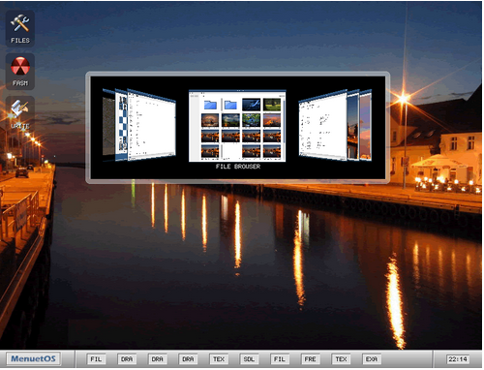

Slide 83
1.7 汇编语言相关的软件
系统软件：DOS平台
  MS-DOS 6.22实地址方式
  Windows的MS-DOS模拟环境
应用软件：开发汇编语言程序涉及
  文本编辑器
  汇编程序
  连接程序
  调试程序
  集成化开发环境

Slide 84
1.7.1文本编辑器（Editor）
文本编辑器用于编辑无任何格式的文档
程序设计要采用文本编辑器编写源程序
常见的文本编辑软件有很多，如
  MS-DOS的EDIT全屏幕编辑器
  Windows的Notepad计事本
  程序开发系统中的程序编辑器
    Turbo C
    Visual Studio
    MASM的PWB

Slide 85
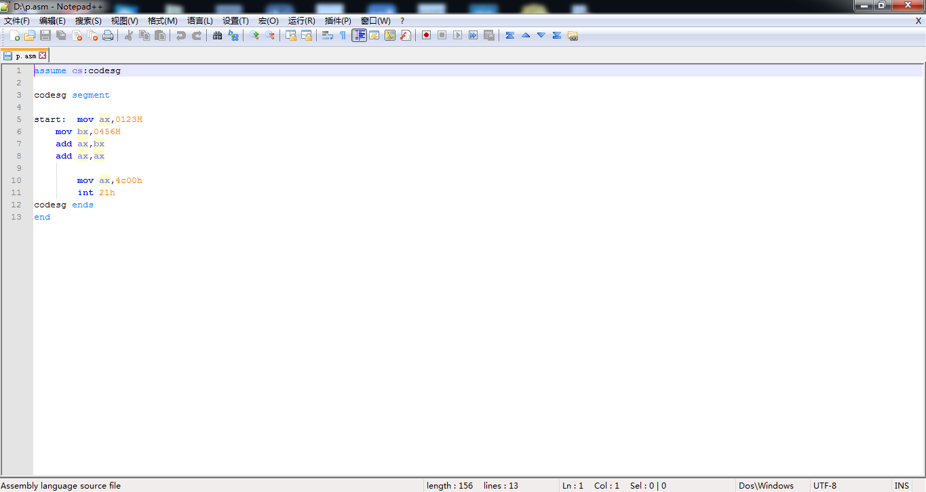

Slide 86
1.7.2 汇编程序（Assembler）
汇编程序将汇编语言源程序翻译（称为“汇编”）成机器代码目标模块
微软的MASM 6.15
  MASM的最后一个独立版本MASM 6.11
  可免费升级为MASM 6.14（支持SSE）
  Visual C++中有MASM 6.15（支持SSE2）
  Visual C++.NET 2003有MASM 7.10
  Visual C++.NET 2005的MASM支持Penium 4的SSE3指令系统，同时有ML64.EXE程序用于支持64位指令系统

Slide 87
1.7.3 连接程序（Linker）
连接程序将汇编后的目标模块转换为可执行程序
每个程序开发环境都有连接程序
连接程序的文件名通常是：LINK.EXE
32位Windows连接程序不同于16位DOS连接程序
源程序
目标模块
可执行文件
文本编辑器
汇编程序
连接程序
调试程序

Slide 88
1.7.4 调试程序（Debugger）
调试程序进行程序排错、分析等
MASM的CodeView
DOS的DEBUG程序
还有Turbo Debugger等
源程序
目标模块
可执行文件
文本编辑器
汇编程序
连接程序
调试程序

Slide 89
1.7.5 集成化开发环境
进行程序设计使用的各种软件的有机集合，有文本编辑器，有语言翻译程序，有连接程序，还组合有调试程序等
大型的程序设计项目往往要借助这种集成开发环境，也就是软件开发工具（包）
MASM提供程序员工作平台PWB
微软的Visual Studio开发系统
国内学者开发的“MASM集成开发环境”
国外著名工具：radasm

Slide 90
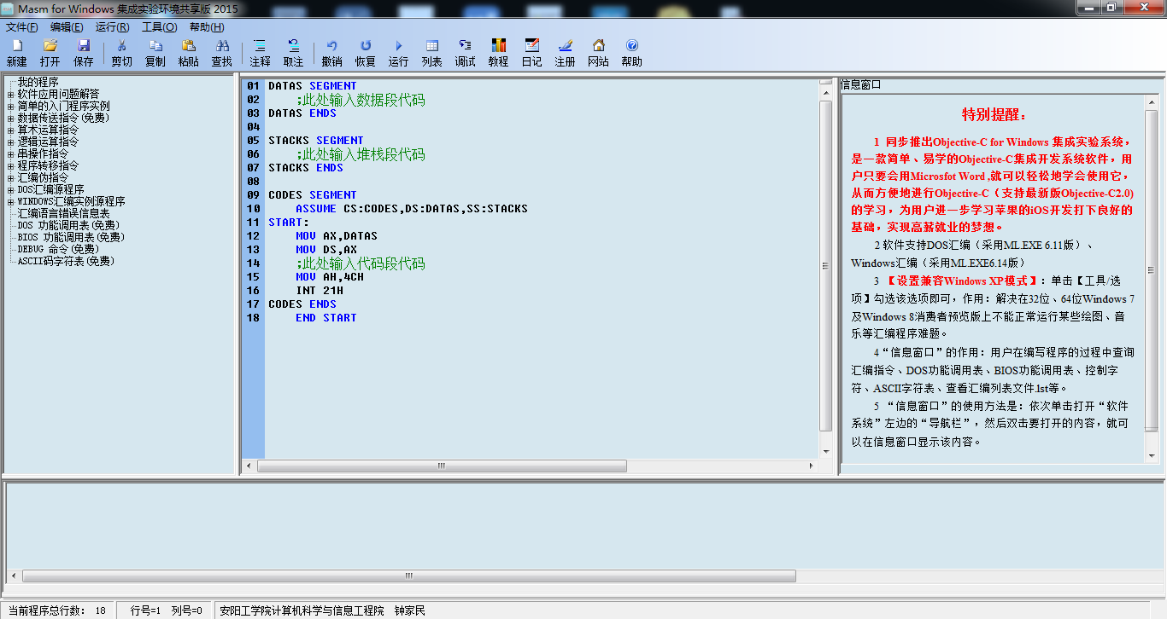

Slide 91
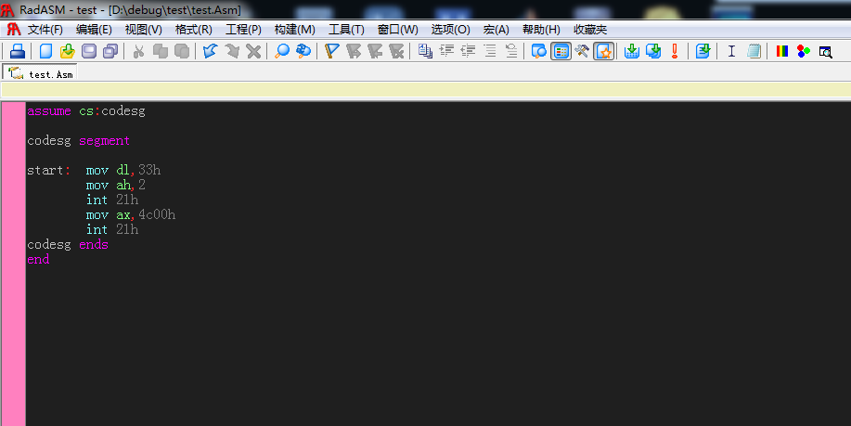

Slide 92
本章结束，谢谢大家！

